Slide 1

需求工程计划评审
PRD-G19小组

Slide 2
目录
客户和市场需求
项目干系人
项目组织结构
文档介绍
项目介绍
项目过程模型
项目组织人员
软硬件资源
任务详细
任务阶段输入输出
人员分析
任务进度
预算计划
工作分解
风险管理子计划
配置系统管理子计划
沟通管理子计划

Slide 3
客户和市场需求
对于教师：
网站上要有系统的课程介绍包括项目管理,需求工程等几门课的课时安排、教学计划、使用教材、国际国内背景、考核方式、和学生选这门课所需要的知识背景，以及大作业的介绍。并可以在以后增加另外课程的时候可以定制.
网站要有教师介绍，对任课老师的以往教学、科研成果，及其教学风格，出版书 籍，所获荣誉的详细介绍
课件、模板、参考资料、以往优秀作业、教学视频、音频资料下载，可以及时更新。本班老师同学可以通过账号下载，其他用户可以在线浏览简化版课件。
教师消息发布栏用于老师发布作业点评、临时课程变更等通知。
网站上要有网站向导即使用指南。
最新信息：公布老师最近的一些教学或外出交流的心得，以及网站一些最近更新信息的介绍。
友情连接（如网上选课主页）有老师要求管理员实时更新。
提供专门的作业点评,作业完成情况跟踪的功能,对学生的作业,和课后作业讨论进行点评.

Slide 4
客户和市场需求
对于课程学生：
课件下载功能，包括以往的旧版本课件，以及最新的课件。
能下载老师提供的参考资料(含电子教材、历年试卷、补课资料，以及老师的教学交流文章)并且网站能及时更新这些资料。下载的速度能够得到保证：要求同时可容纳10人下载，并且人均速度能达到50kb/s。
能及时看到老师的通知(含课程相关通知及作业点评)。
如果教师提供的是多媒体资料，网站能提供下载及在线观看功能（如课堂录像）。
网站界面要求简洁大方，有网站导航、相关链接(含学校选课系统、学院网页、需求相关主题网站)
网站提供通过提问方式的密码取回功能。
网站能提供让分组的各个团队能有团队内部的交流工具(如论坛，不同团队可以申请认证板块，非团队成员不能浏览使用，但希望教师可以进入各个板块进行一定的指导，而网站管理人员也可管理认证板块)。
网站能提供一定资料共享功能(如论坛有上传下载附件功能、但对附件大小有限制，不得大于2M)
网站能较醒目地提供教师的联系方式 (尽量详细)。
网站可以提供站内文章标题搜索功能。
网站能够提供学生自身作业提交功能,并可以跟踪作业的批复情况

Slide 5
客户和市场需求
对于游客
网站提供项目管理,需求工程,对象建模，以及软件工程相关课程、还有老师的详细介绍，并放在网站显著位置。
相关链接(含学校选课系统，以及需求相关主题网站)。
网站允许游客可以针对网站内容留言(如提供留言板的功能，留言者有EMAIL可选项，用于信息反馈)。

Slide 6

文档介绍
文档目的
本计划旨在说明“软件工程系列课程教学辅助网站需求分析”项目的项目范围、工作内容、人员分配、时间安排、管理与控制办法、资源情况等，使项目的实施在本计划的基础上得到实施与控制。
文档范围
确定“软件工程系列课程教学辅助网站需求分析”项目的需求。本文档应当包含配置管理工具的使用、明确项目的组织结构并给出相应的OBS图，进行项目的工作分解并给出WBS结构图，制定风险子计划、人力资源子计划、预算子计划等。
读者对象
本文档的预期读者为客户（指导老师）、项目经理、项目成员、用户代表。
文档参考文献
1. 项目描述
2. CMMI3级软件过程改进方法与规范第5章项目规划《附录C-1 项目估计表1》
3. CMMI3级软件过程改进方法与规范第5章项目规划《附录C-2 项目计划1》
4. CMMI3级软件过程改进方法与规范第5章项目规划《附录C-3 项目计划变更控制报告1》
5. CMMI3级软件过程改进方法与规范第17章配置管理《附录O-3 配置项变更控制报告》
6.《pmbook》

Slide 7

项目介绍
项目范围
本项目是用于确定“软件工程系列教学课程辅助网站”项目而确立的子项目。本项目应当是“软件工程系列教学课程辅助网站”项目的需求工程过程，包括需求开发和需求管理，目标将产生SRS文档，并对需求变更进行控制。
项目目标
项目的目标是分析“软件工程教学课程系列辅助网站”的用户需求，产出相应文档以控制“软件工程教学课程系列辅助网站”的范围，以及帮助整个项目的顺利完成。

Slide 8
项目干系人
人员类别 | 具体人员 | 联系地址 | 联系方式
 |  |  | 手机 | 微信 | QQ | 邮箱
客户 | 杨老师 | 浙江大学城市学院理四504 |  | HolleyYang |  | yangc@zucc.edu.cn
 | 侯老师 |  |  | tuuuuuuudou |  | ubilabs@zucc.edu.cn
项目经理 | 孟玉盛 | 浙江大学城市学院北校区求真楼G1-609 | 15858263069 | chinazsmys96 | 771930934 | 31501407@stu.zucc.edu.cn
项目组成员 | 瞿达晨 | 浙江大学城市学院北校区求真楼G1-609 | 1802902189 | a294027554 | 1350913030 | 31501410@stu.zucc.edu.cn
 | 钱智凯 | 浙江大学城市学院北校区求真楼G1-609 | 15267432408 | qianzhikai123 | 1156106554 | 31501409@stu.zucc.edu.cn
 | 黄枭帅 | 浙江大学城市学院北校区求真楼G1-607 | 17774009251 | hxs19970122 | 1412143367 | 31501402@stu.zucc.edu.cn
 | 潘国强 | 浙江大学城市学院北校区求真楼G1-609 | 18072832632 | pgq19961222 | 2392959673 | 31501408@stu.zucc.edu.cn
用户代表 | 尹健瑾 | 浙江大学城市学院北校区求真楼G1-612 | 15988892459 | yjj237819961 | 237819961 | 237819961@qq.com
 | 赵高生 | 浙江大学城市学院北校区求真楼G1-612 | 18267124138 | shangzhaoxiaozi | 274605559 | 274605559@qq.com

Slide 9
项目过程模型
项目过程管理采用瀑布模型。文档结构参考CMMI3级软件过程改进方法与规范。
本项目所需文档 | 实际采用模板文档
项目可行性分析报告 | 附录A-3 立项可行性分析报告1
需求工程计划 | 附录C-2 项目计划1
软件需求规格说明书 | 附录G-2 产品需求规格说明书
软件需求变更文档 | 附录F-2 需求变更控制报告1
软件概要设计说明 | 附录I-1 体系结构设计报告
本项目产生文档与采用模板印射

Slide 10
项目组织结构

Slide 11
项目组织人员
角色 | 职责 | 人员
任务下达者 | 产品验收、项目指导 | 杨老师 侯老师
项目经理 | 负责确保整个项目的正确执行 | 孟玉盛
需求分析员 | 分析项目需求 | 潘国强
需求验证员 | 验证需求 | 钱智凯
设计人员 | 设计系统架构及实现方式 | 黄枭帅
质量保证员 | 保证产品质量 | 瞿达晨
配置管理员 | 文档管理、版本控制 | 孟玉盛
美工人员 | 界面设计等 | 潘国强

Slide 12
人员分析
名称 | 评价 | 简介
孟玉盛 | 项目新手 | 软件工程专业学生，项目经理。对计算机有比较浓厚的兴趣，乐于钻研学习，专业基础扎实。
潘国强 | 项目新手 | 软件工程专业学生，项目成员。乐观幽默，有比较强的交际能力。专业基础一般。
钱智凯 | 项目新手 | 软件工程专业学生，项目成员。工作中乐于向他人学习讨教，逐步完善。专业基础一般
瞿达晨 | 项目新手 | 软件工程专业学生，项目成员。对项目工作较为关心，主动性较强，专业基础较为扎实。
黄枭帅 | 项目初学者 | 软件工程专业学生，项目成员。有外包项目经验，工作认真上心，专业基础强。

Slide 13
软硬件资源
软硬件资源名称 | 级别 | 详细配置 | 获取方式与时间 | 用途
5台笔记本 | 关键 |  | 自行购买 | 基础工作平台
GIT | 关键 |  | 官网下载 | 配置管理系统
Microsoft Office | 关键 |  | 统一安装激活 | 制作文档
IBM Rational Rose | 关键 |  | 官网下载 | 面向对象分析与设计
Visio | 关键 |  | 统一安装激活 | OBS绘制
WBS Schedule Pro | 关键 |  | 统一安装激活 | WBS绘制
IBM Rational RequisitePro | 关键 |  | 官网下载 | 软件需求管理工具
Microsoft Project | 关键 |  | 统一安装激活 | 项目管理工具
Axure RP | 关键 |  | 官网下载 | 交互原型设计

Slide 14
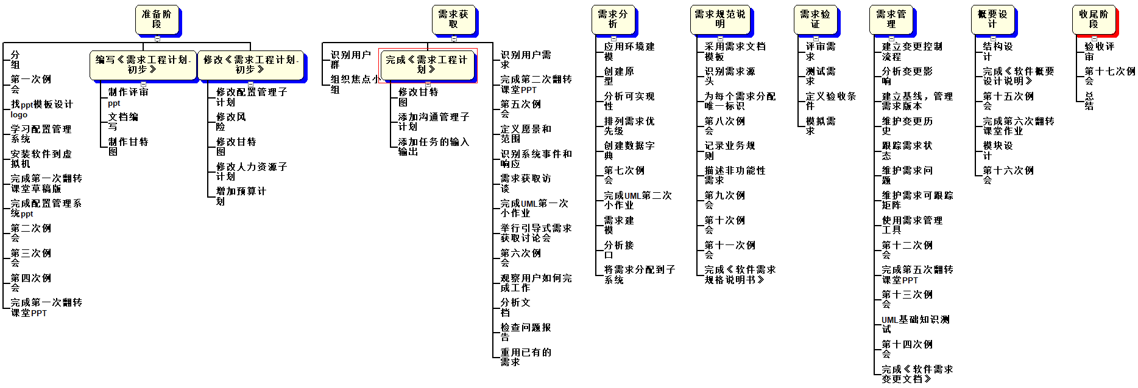
工作分解

Slide 15
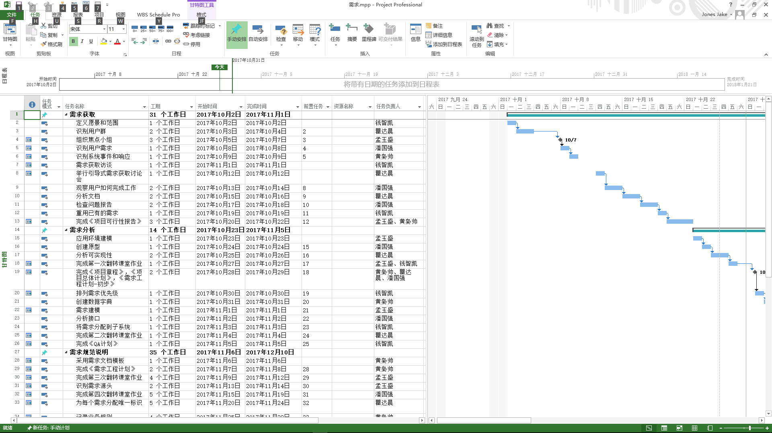
任务详细（参见甘特图）

Slide 16
任务进度（具体参见文档）
阶段 | 名称 | 工期 | 开始时间 | 完成时间 | 完成状况
准备阶段 | 分组 | 1 h | 2017年9月28日 21:00 | 2017年9月28日 22:00 | 完成
 | 第一次例会 | 0.25 h | 2017年9月29日 21:00 | 2017年9月29日 22:00 | 完成
 | 找ppt模板设计logo | 6 h | 2017年9月30日 19:00 | 2017年10月1日 22:00 | 完成
 | 学习配置管理系统 | 6 h | 2017年10月1日 21:00 | 2017年10月6日 22:00 | 完成
 | 安装软件到虚拟机 | 2 h | 2017年10月5日 21:00 | 2017年10月6日 22:00 | 完成
 | 完成第一次翻转课堂草稿版 | 2 h | 2017年10月7日 21:00 | 2017年10月8日 22:00 | 完成
 | 完成配置管理系统ppt | 2 h | 2017年10月7日 21:00 | 2017年10月8日 22:00 | 完成
 | 第二次例会 | 0.25 h | 2017年10月14日 21:00 | 2017年10月14日 22:00 | 完成
 | 第三次例会 | 0.25 h | 2017年10月21日 21:00 | 2017年10月21日 21:15 | 完成
 | 第四次例会 | 0.25 h | 2017年10月28日 21:00 | 2017年10月28日 22:00 | 完成
 | 完成第一次翻转课堂PPT | 3 h | 2017年10月28日 21:00 | 2017年10月29日 22:00 | 完成
 | 编写《需求工程计划-初步》 | 8 h | 2017年10月26日 21:00 | 2017年10月29日 22:00 | 完成
 | 修改《需求工程计划-初步》 | 1 h | 2017年11月1日 21:00 | 2017年11月1日 22:00 | 完成

Slide 17
任务进度（具体参见文档）
阶段 | 名称 | 工期 | 开始时间 | 完成时间 | 完成状况
需求获取 | 识别用户群 | 1 h | 2017年11月2日 21:00 | 2017年11月2日 22:00 | 完成
 | 组织焦点小组 | 1 h | 2017年11月3日 21:00 | 2017年11月3日 22:00 | 完成
 | 完成《需求工程计划》 | 1 h | 2017年11月3日 21:00 | 2017年11月3日 22:00 | 完成
 | 识别用户需求 | 2 h | 2017年11月4日 19:00 | 2017年11月4日 21:00 | 进行中

Slide 18
任务阶段输入输出
准备阶段
输入 | 方法和操作 | 输出
1、第一次例会 2、《项目描述》 3、第二次例会 4、第三次例会 5、第四次例会 6、成员分组 | 1、可行性分析 2、选择过程性模型 3、Microsoft Project 2013绘制甘特图和WBS 4、绘制OBS 5、安装软件到虚拟机 | 1、《需求工程计划-初步》和评审ppt 2、《可行性分析报告》 3、配置管理系统ppt 4、第一次UML翻转课堂ppt草稿版 5、logo
需求获取
输入 | 方法和操作 | 输出
1、《项目描述》 2、访谈问题 3、第五次例会 4、第六次例会 5、愿景和范围 | 1、建立焦点小组 2、需求获取访谈 3、重用已有需求 4、分析文档 5、识别系统事件和响应 6、观察用户如何完成工作 | 1、焦点小组资料 2、第一次UML翻转课堂ppt 3、《需求工程计划》 4、第一次UNL小作业
*完整输入输出见文档

Slide 19
预算计划
费用名称 | 预算（元） | 备注
硬件费用 | 0 | 5台笔记本及相关硬件设备的配置
软件费用 | 0 | Microsoft Office，Visio等软件工具的购买及授权
人工费用 | 9000 | 工资30.97元每工时，共计289工时
场地费用 | 0 | 工作场地租用费用xx元每人每月，共计xx月
水电费用 | 1000 | 预计水电费200元每月，共计5个月
其它 | 0 | 除上述项外其他与本计划相关的花费
总计（元）：10000

Slide 20
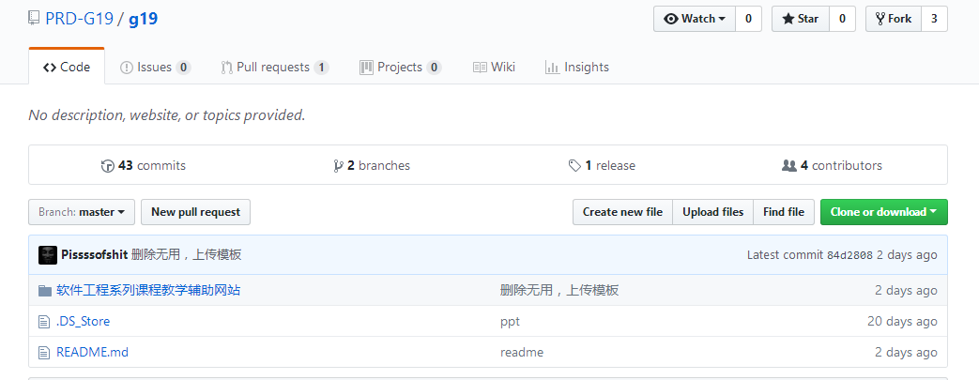
配置系统管理子计划-版本管理
1. 在GitHub上新建一个组织，加入所有项目开发成员。组织之下有名为g19的仓库，作为本次项目的主仓库。
G19仓库

Slide 21
配置系统管理子计划-版本管理
配置标识为：项目编号名-文件夹名-文件名版本号
Eg. 软件工程系列课程教学辅助网站-分析设计-软件需求规格说明v1.0
文件目录结构说明：
未经受评审的不正式文档保存在非受控文档目录下相应位置，经受评审之后的正式版本保存在受控文档目录下的相应位置，并且不能修改但可上产更新版本。
受控文档目录或非受控文档目录下分有分析设计、编码、测试、产品目录，以对产出物进行区分，便于查找。
所有项目成员都复制主仓库到自己账户的私有仓库下，可以查看主仓库的所有内容，并随时同步主仓库的内容到自己的仓库下。

Slide 22
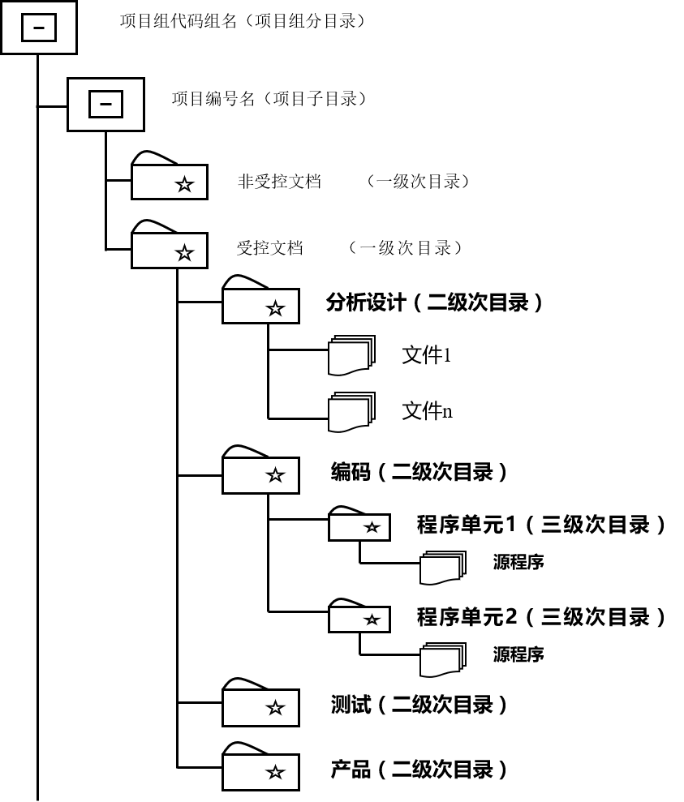
配置系统管理子计划-版本管理
主仓库的目录与右图类似：

Slide 23
配置系统管理子计划-版本管理
2. 主仓库只有项目经理具有修改权限，当成员需要提交修改时，可以提出一个pullrequest请求，项目经理在收到请求，确认修改之后，可以将更改合并到主仓库中。
3. 所有中间产物将保存到未受控文档目录下。
4. 在项目开发的某一阶段结束时，通过了该阶段评审的这些开发文档交配置管理员保存到受控目录下，做为正式版本的第一版——1.0版本。
5. 在以后的开发中，如果软件需要修改，那修改后的软件可用多级编号来表示新版本——1.1、1.2等加以区别标识。
6. 在各个评审阶段产生的所有评审报告和修改报告都要进行编号保存，编号与相应文档的编号要对应。

Slide 24
配置系统管理子计划-变更控制
1. 在评审后发现的问题由项目经理形成《配置项变更控制报告》并通知配置管理员。
2. 由配置管理员将需要修改的文档备份从项目配置数据库中检出，指定小组人员执行修改。
3. 修改完毕后交由项目经理审核并交由配置管理员将文件登入项目配置数据库中，生成新版本。

Slide 25
风险管理子计划--商业风险
风险类型 | 可能的风险 | 判别条件 | 描述及解决方案
客户 | 客户在设计完成后改动需求 | 在发布正式文档后改动需求 | 进入需求变更程序
客户 | 不能在客户规定的交付期限内完成客户的需求 | 在交付期限产品未完成 | 向客户申请延长交付时间
客户 | 客户的需求含糊不清 | 客户所提需求有歧义 | 客户需求主要靠客户提供的文档获取，当遇到模糊不清的概念时可以与客户进行交流
客户 | 客户的需求含糊不清 | 客户所提需求有歧义 | 客户需求主要靠客户提供的文档获取，当遇到模糊不清的概念时可以与客户进行交流

Slide 26
风险管理子计划--管理风险
风险类型 | 可能的风险 | 判别条件 | 描述及解决方案
项目计划 | 人力资源（开发人员、管理人员）不够用 | 项目任务分配后无法在规定时间内完成 | 增加个人工作时间
项目计划 | 项目所需的软件、硬件没能按时到位 | 项目开始后缺少需要用到的软硬件 | 采用租借或网上下载的方式
项目计划 | 项目的经费不够用 | 在项目中需要用钱的地方没有预算 | 向领导申请经费（本项目不存在经费问题）
项目计划 | 进度表中遗忘了一些重要的（必要的）任务 | 参照审查表检查 时发现任务缺失 | 完成当前任务后补全
项目团队 | 项目成员不团结，存在矛盾 | 项目制作过程中成员之间交流困难 | 去酒吧嗨一顿，通过项目经理调节矛盾
项目团队 | 绝大部分的项目成员对工作不认真负责 | 未按要求完成任务 | 向项目经理报告，由经历督促完成
....... | ...... | ...... | ......

Slide 27
风险管理子计划--技术风险
风险类型 | 可能的风险 | 判别条件 | 描述及解决方案
需求开发 需求管理 | 需求开发人员与客户对有争议的需求不能达成共识 | 在获取需求时于客户产生分歧 | 以客户为准（杨老师说的对~）
需求开发 需求管理 | 需求开发人员不懂得如何获取用户需求，效率不，需求文档不能够正确地、完备地表达用户需求 | 整理出的需求文档与客户期望的需求差别较大 | 多阅读客户提供的文档，有疑义出向客户咨询
综合技术/开发能力/包括设计/编程、测试等 | 生产率低于目标值 | 未完成预定目标 | 砍掉部分任务、降低部分任务的质量、分包部分任务、追加部分任务的成本
综合技术/开发能力/包括设计/编程、测试等 | 开发人员不太了解需求 | 开发人员不太了解需求或技术解决方案的要素 | 多阅读需求文档
综合技术/开发能力/包括设计/编程、测试等 | 开发人员没有开发相似产品的经验 | 不了解开发过程 | 逐步学习
...... | ...... | ...... | ......

Slide 28
沟通管理子计划—团队内部沟通
例会时间：每周周六（根据具体情况可能会有所调整）
会议地点：求真楼自习室
会议记录员：瞿达晨，孟玉盛
会议内容：由项目经理发起，分配任务，总结进度
产生材料：会议纪要，会议录音（2017/10/29号会议开始录音）
组内沟通方式：QQ、微信、面谈
联络方式：见项目干系人

Slide 29
沟通管理子计划—团队外部沟通
干系人：
团队发言人：项目经理（孟玉盛）
团队成员：潘国强，钱智凯，瞿达晨，黄枭帅
客户：杨枨老师，候宏仑老师
用户代表：尹健瑾，赵高生
沟通方式：
客户：每周项目经理会将产生的文档、ppt等资料通过学校邮箱发送给项目发起人兼客户杨枨老师和候宏仑老师，老师会根据上交情况给予相应的反馈，项目小组再根据反馈调整工作。平时通过微信和课上提问的方式进行交流。项目经理挑选小组成员和客户共同的空余时间，提前预约时间进行需求获取，需求获取时由小组成员录音记录过程。
用户代表：选定客户代表后由项目经理选定时间与代表见面会谈，获取用户需求，由小组成员录音记录会谈过程。
联络方式：见项目干系人

Slide 30
参考资料
1.需求工程计划
2.需求工程计划甘特图

Slide 31
小组分工
孟玉盛:需求工程计划制作及修改,需求工程计划甘特图修改
评分：8.5
潘国强:需求工程计划甘特图制作,ppt制作,任务输入输出表
评分：8.4
钱智凯:需求工程计划风险子计划制定，ppt制作
评分：8
瞿达晨:需求工程计划修改，ppt制作修改，甘特图修改
评分：8.4
黄枭帅:需求工程计划制作及修改，配置管理子计划制定
评分：8.6

Slide 32
谢谢观看

